Slide 1





Produer源码分析
1、消息发送整体流程
2、消息发送者启动流程
3、消息发送流程
4、源码深入分析之选择队列策略
5、源码深入分析之故障延迟机制
6、源码深入分析之客户端连接建立的时机
20:05课程开始！
李瑾老师

Slide 2
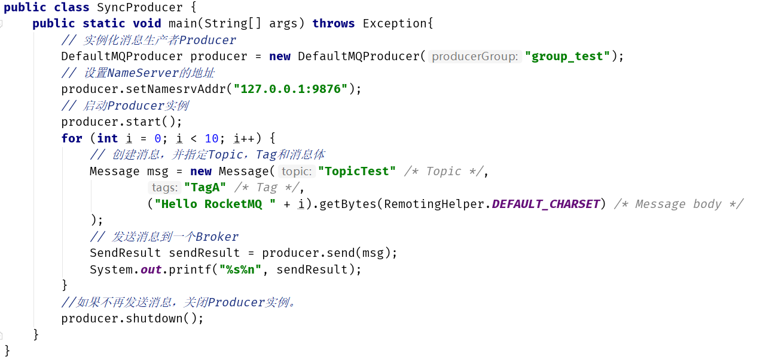
消息发送整体流程
初始化一个生产者（DefaultMQProducer）对象
设置 NameServer 的地址
启动生产者
发送消息

Slide 3
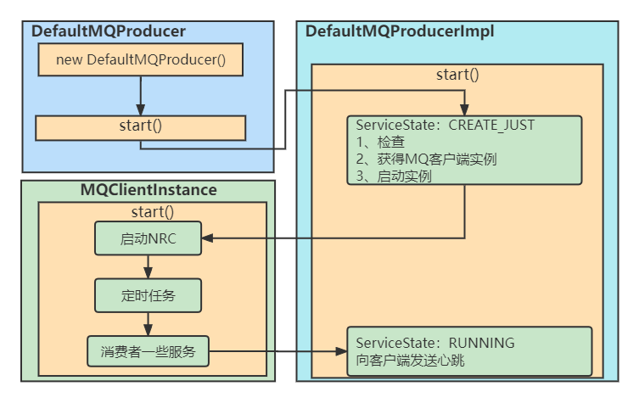
消息发送者启动流程
注意事项
分组检查
MQClientInstance实例
启动NRC
定时任务
路由地址
路由信息
心跳(Borker)

Slide 4
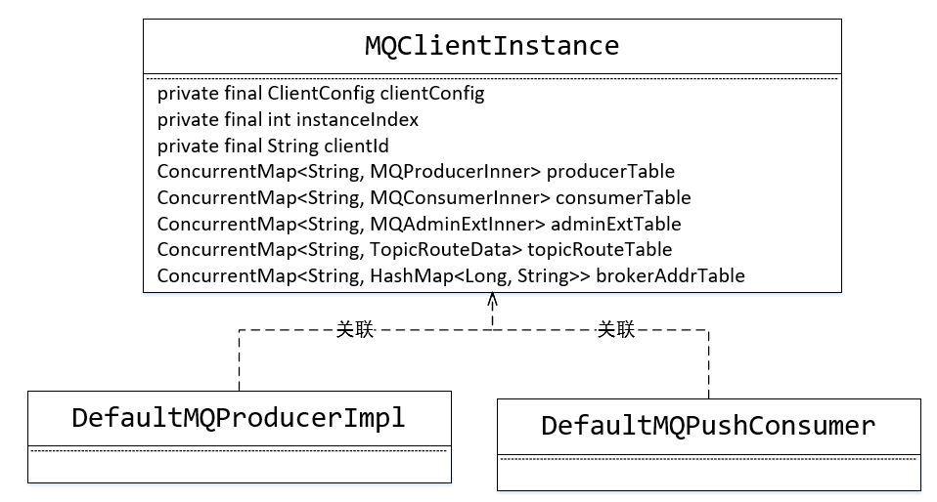
MQClientInstance实例
RocketMQ中消息发送者、消息消费者都属于”客户端“
每一个客户端就是一个MQClientInstance，每一个ClientConfig对应一个实例。
故不同的生产者、消费端，如果引用同一个客户端配置(ClientConfig)，则它们共享一个MQClientInstance实例。

Slide 5
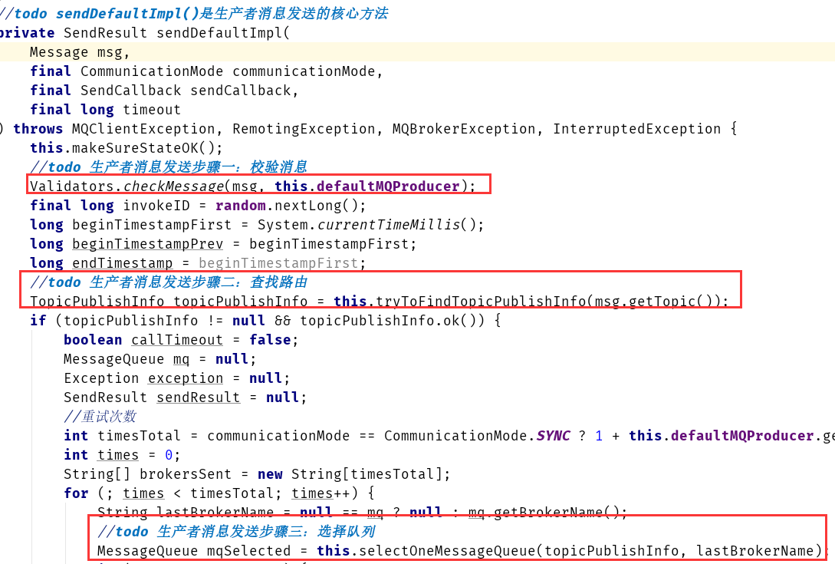
消息发送流程
DefaultMQProducerImpl的sendDefaultImpl()是核心
消息发送核心四步
验证消息
查找路由
选择队列
消息发送

Slide 6
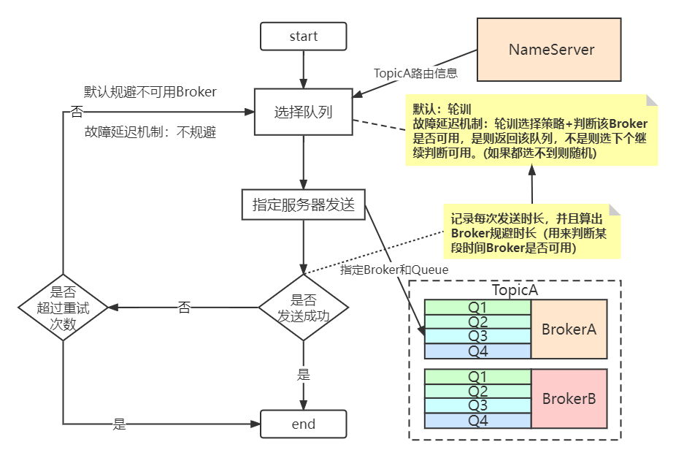
消息发送队列选择
默认选择队列策略
轮训+规避
故障延迟机制策略
记录Broker发送时长
根据公式算出规避时间
轮训+选择可用
技术亮点:ThreadLocal

Slide 7
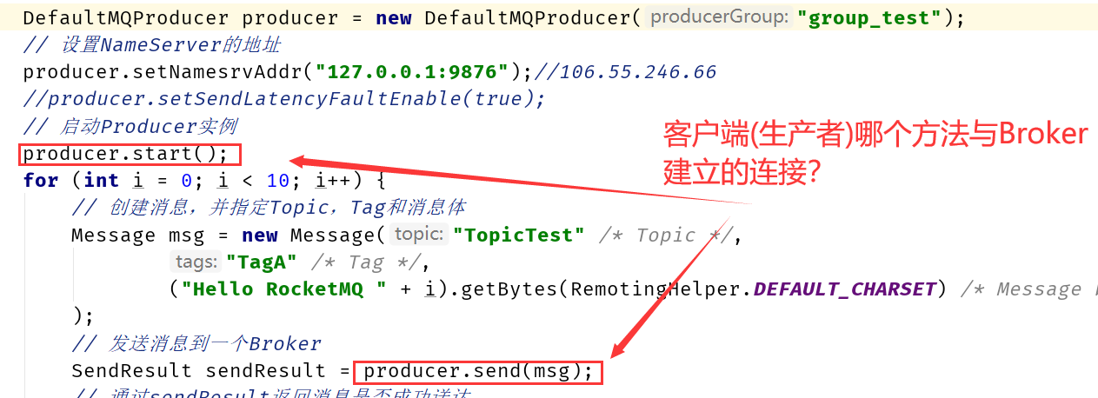
客户端建立的时机

